Slide 1

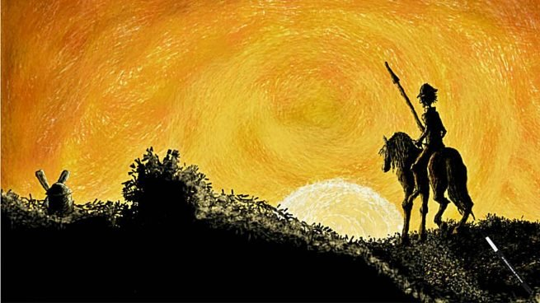
Literatura como expresión artística
ADA 1. EXPRESARTE: LITERATURA
Material de apoyo: pp. 5-15
M.C.E. Cinthya Badia Criollo Achach

Slide 2
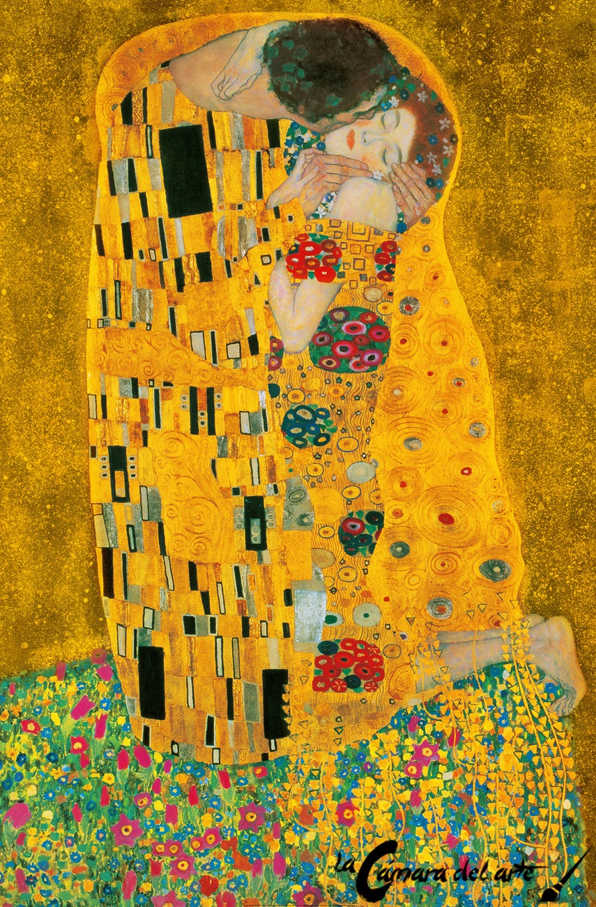
El beso, Gustav Klimt
(1907-1908)
Estética, inherente al arte
Experiencia estética, comprensión para apreciar y comprender una obra.
Pueden provocar asombro y liberación… lo mismo sucede en la literatura.

Slide 3
ORO: SIMBOLIZA ETERNO Y SAGRADO
FUSIÓN DE LOS CUERPOS CON EL ORNAMENTO SUGIERE LA PÉRDIDA DE IDENTIDAD INDIVIDUAL EN FAVOR DE LA UNIÓN
EL BORDE INSINÚA RIESGO Y TENSIÓN EMOCIONAL
SIMBOLIZA EL DESEO, LA ENTREGA, LA TRASCENDENCIA DEL INSTANTE AMOROSO.
EL ORO ELIMINA PROFUNDIDAD, SOMBRAS, TIEMPO. POR ESO NO OCURRE EN UN ESPACIO EN CONCRETO.
EL BESO EN LA MEJILLA ES MÁS ÍNTIMO Y DELICADO, TRANSMITE ABANDONO, CONFIANZA Y ENTREGA EMOCIONAL..
EL GESTO PARECE RITUAL, COMO UNA BENDICIÓN O CONSAGRACIÓN, CONECTANDO CON LO SAGRADO.
ESTAR DESCALZA SUGIERE ENTREGA TOTAL, CONFIANZA Y APERTURA EMOCIONAL. TOCAN A LA NATURALEZA.

Slide 4
Para comprender cómo inicia la Literatura… vamos con un poquito de historia
Sabías qué…
El registro de los acontecimientos y creencias se remonta al tiempo en que los humanos comenzaron a sentarse alrededor del fuego y a contar historias.
Estos relatos se conservaron en forma de leyendas y mitologías de generación en generación.
Ofrecían respuestas a los misterios del universo y su creación.

Slide 5
Los registros antiguos surgieron al mismo tiempo que las civilizaciones antiguas, pero al principio las funciones eran simples: inventario de artículos y transacciones entre comerciantes.
Pronto la escritura se convirtió en un medio para conservar las historias de tradición oral que eran parte integral de cada cultura, así como sus ideas, moral y estructura social.
Eso condujo a los primeros ejemplos de literatura escrita: Mesopotamia, India y Grecia, y los textos más filosóficos de la antigua China.

Slide 6
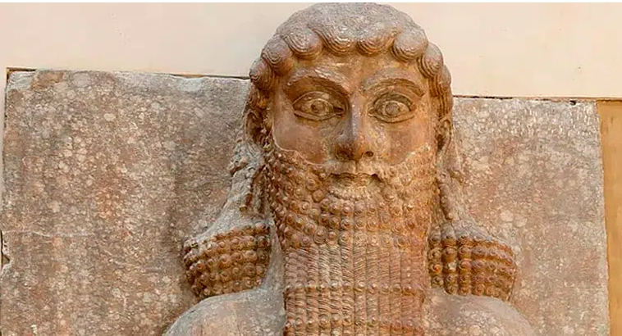
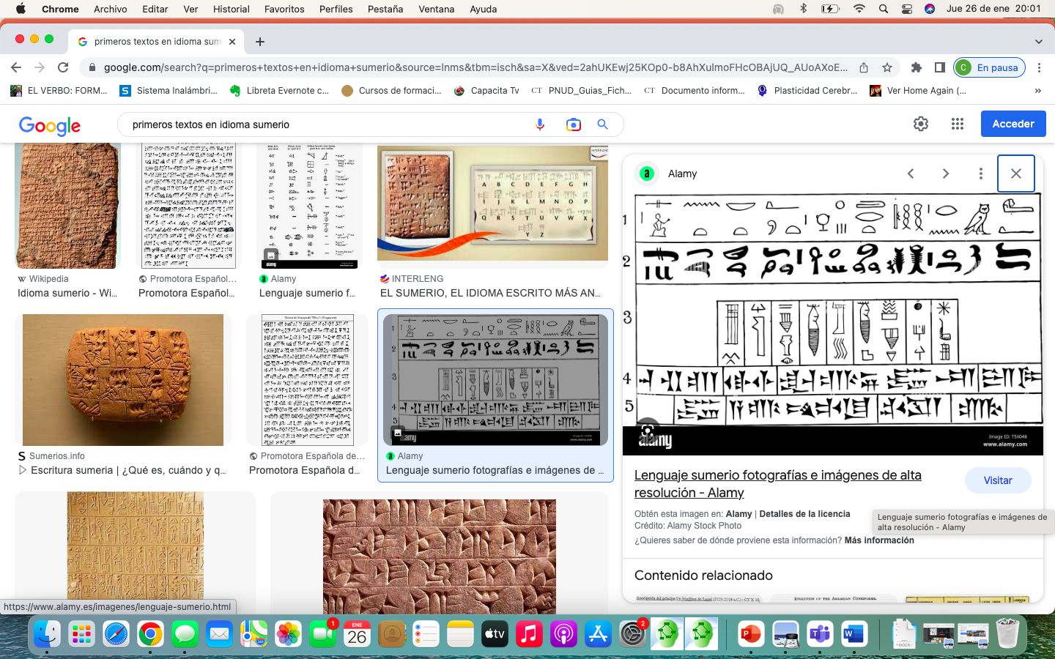
De los primeros poemas a la novela moderna…
2600 a.C.
Primeros textos conocidos en idioma sumerio,se escriben en tablillas en Abu Salabikh, Sur de Mesopotamia.
2100 a.C.
Poema Gilgamesh
(primeros ejemplos de literatura escrita en el mundo)

Slide 7
Siglo IX al IV a. C.
India, se compone el Mahabharata y el Ramayana, poemas épicos en Sáncrito.
Clásica. Siglo VIII a.C.
Se componen la Ilíada y la Odisea, poemas épicos atribuida a Homero.

Slide 8
Siglo V a.C.
Los autores de tragedias Esquilo, Eurípides y Sófocles compiten por el título de mayor dramaturgo de Atenas.
Edad Media. Siglos III- XV d. C.
Organización basada en feudos y las clases sociales bien definidas: nobleza, clero, campesinos, religiosidad, Dios centro del Universo.

Slide 9
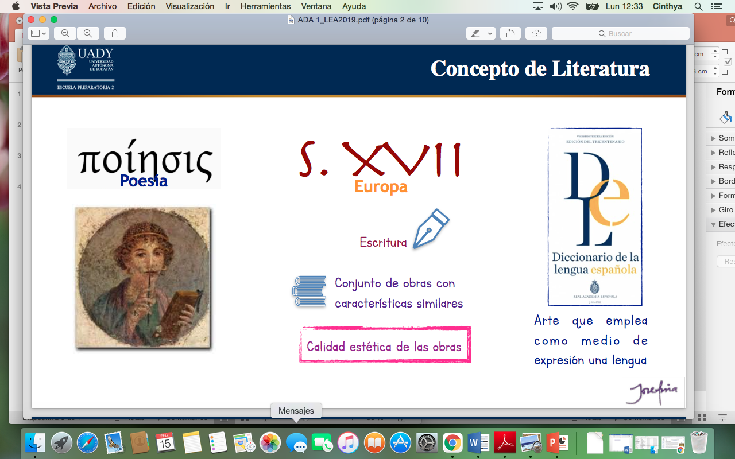
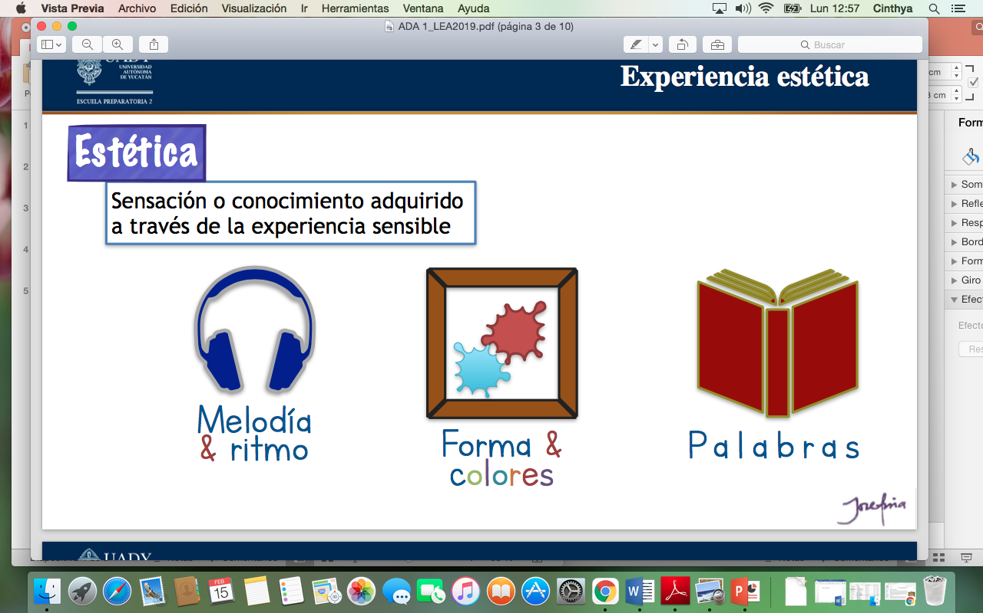
Concepto de Literatura
Características de los textos literarios:
Situaciones parecidas a la vida real
Sintonía con las ideas
Sentimientos que expresan.
Literatura= función poética
AUTOR TEXTO LITERARIO LECTOR
(Emisor) (Mensaje) (Receptor)
La estética se asocia con la belleza en todas sus formas, sensación a través de experiencia sensible.
Crea belleza
A través de las palabras

Slide 10
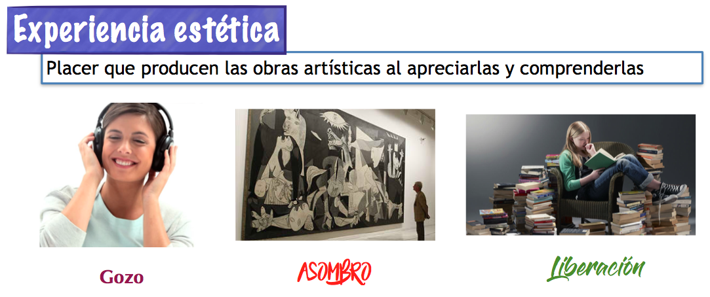
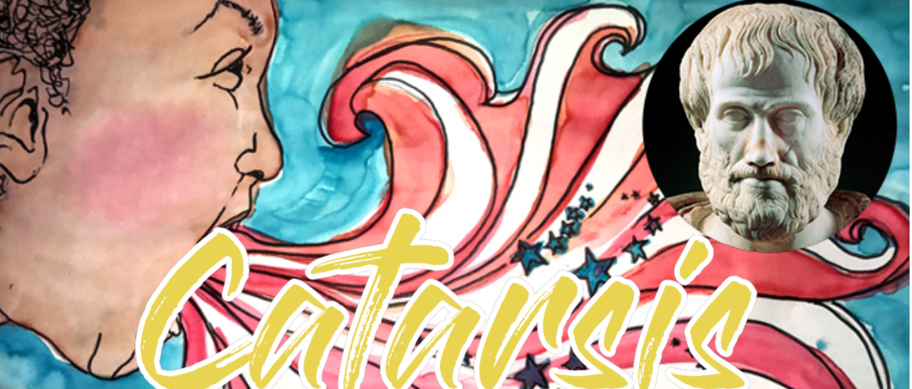
Función artística de la Literatura

Slide 11
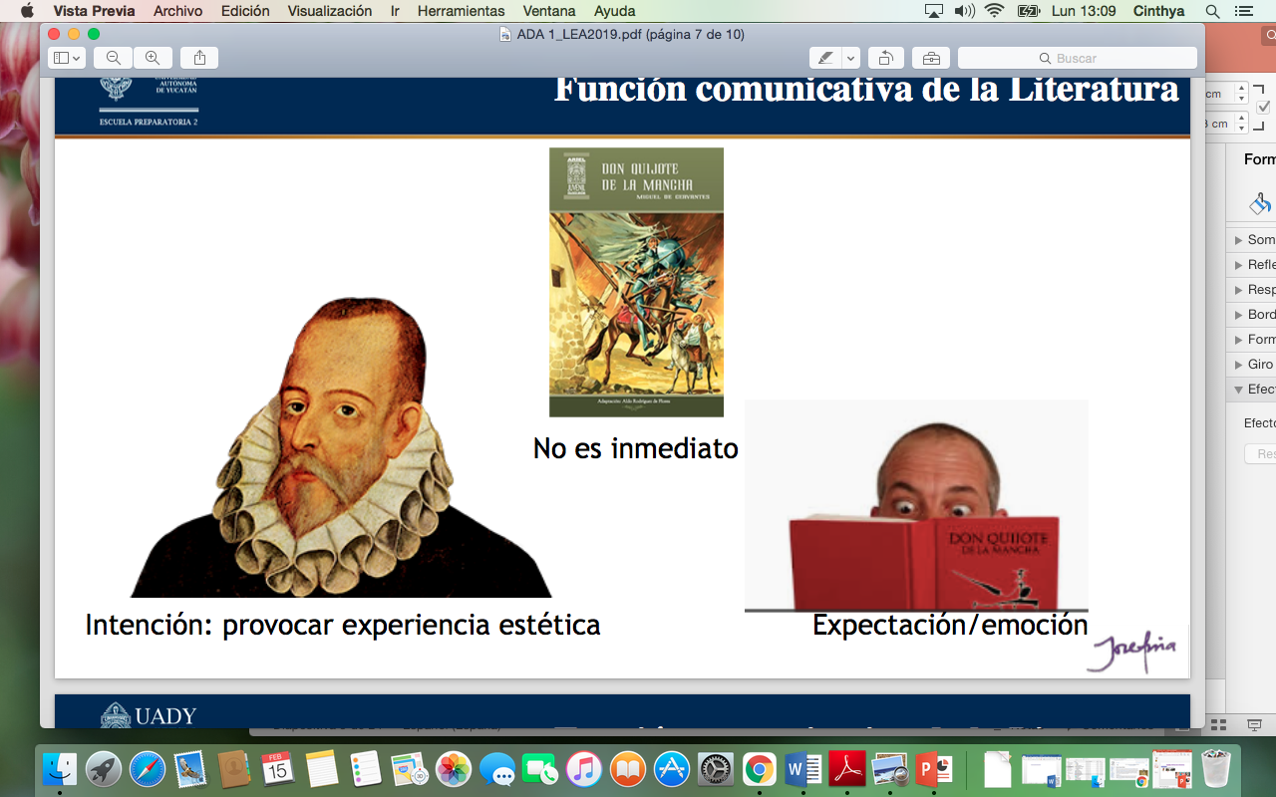
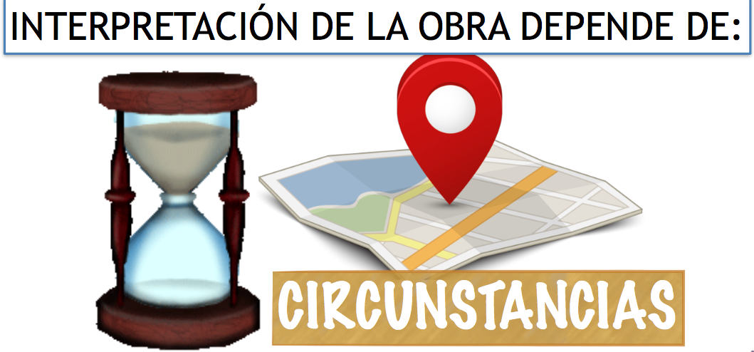
Función comunicativa de la Literatura
ESTÉTICA

Slide 12
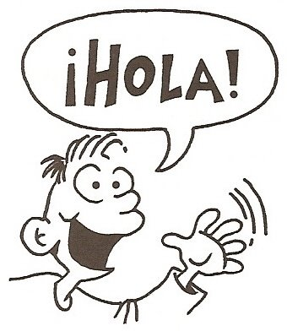
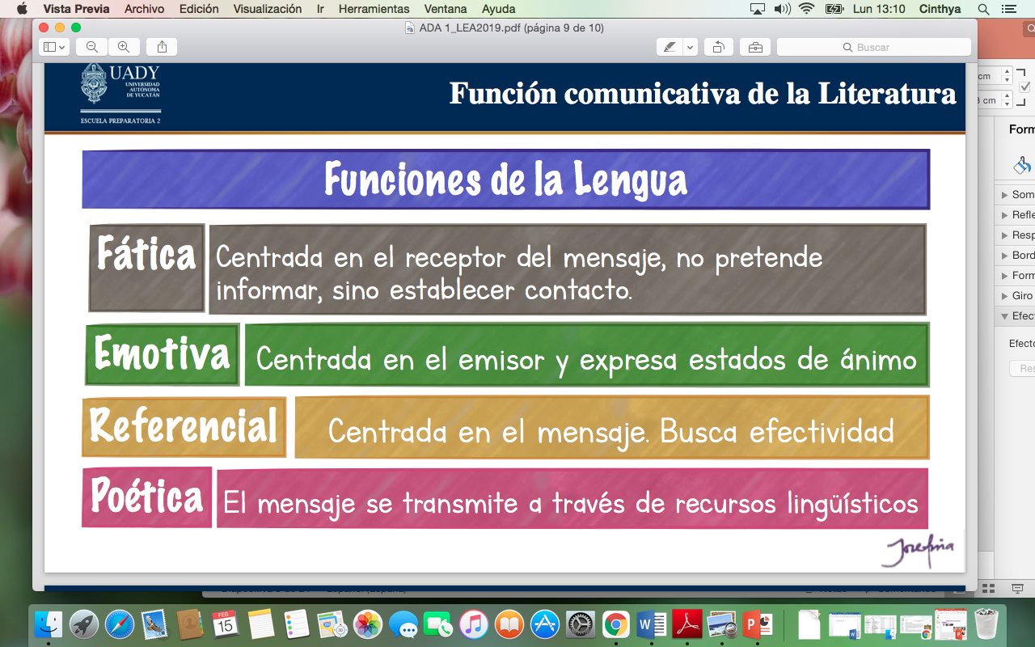
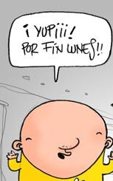

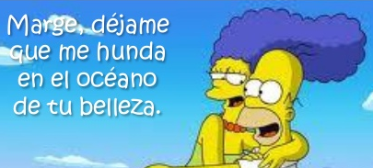
Función comunicativa de la Lengua

Slide 13
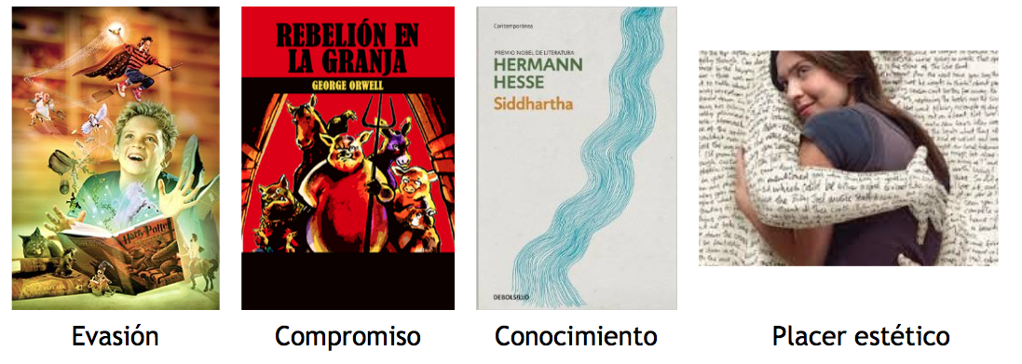
Función social de la Literatura

Slide 14
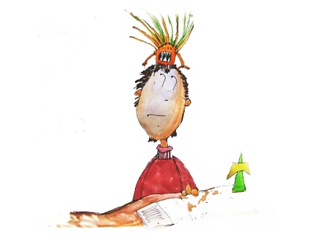
Para recordar…
Una obra poética se distingue de las informativas y las argumentativas por la manera en la que se organiza la lengua.
Las líneas que trasladan el sentido de los vocablos de un punto a otro se llaman figuras.
Un texto literario adquiere modalidades en cuanto a la función que se le destine. Estas pueden ser narración, descripción y diálogo.
En la épica reina la función narrativa, la lírica tiene que ver con los estados de ánimo y la dramática se sostiene a partir del diálogo.
Las formas de la literatura pueden ser: prosa y verso.

Slide 15
Cultura general…
La división actual de los géneros surgió con la literatura griega y fue Aristóteles que la dio a conocer. Estos son: ÉPICO, LÍRICO Y DRAMÁTICO. A su vez, se dividen en subgéneros (material de apoyo páginas 11 y 12).
En la Literatura, se emplea un lenguaje connotativo y en sentido figurado para darle un sentido diferente a nuestras expresiones.

Slide 16

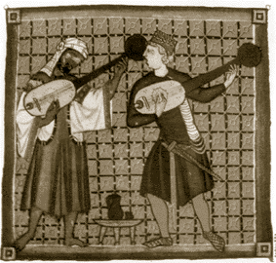
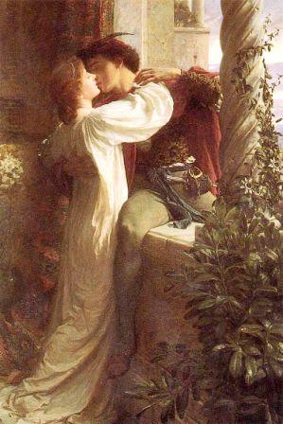
Géneros literarios
ÉPICO→ Función narrativa
Da a conocer una serie de sucesos que constituyen una historia.
Existe un narrador.
Escrito usualmente en prosa.
Los hechos adquieren características memorables.
LÍRICO→ Estados de ánimo. Escrito usualmente en verso.
DRAMÁTICO→ Diálogo directo.
Estructurada por actos.
Trabaja usualmente sobre situaciones reales de la vida cotidiana.
La historia está hecha para ser representada.

Slide 17
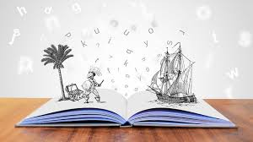
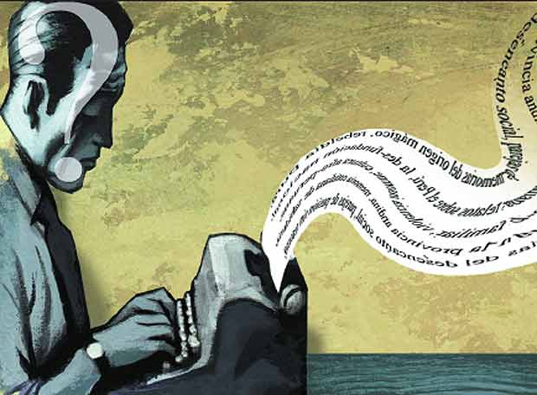
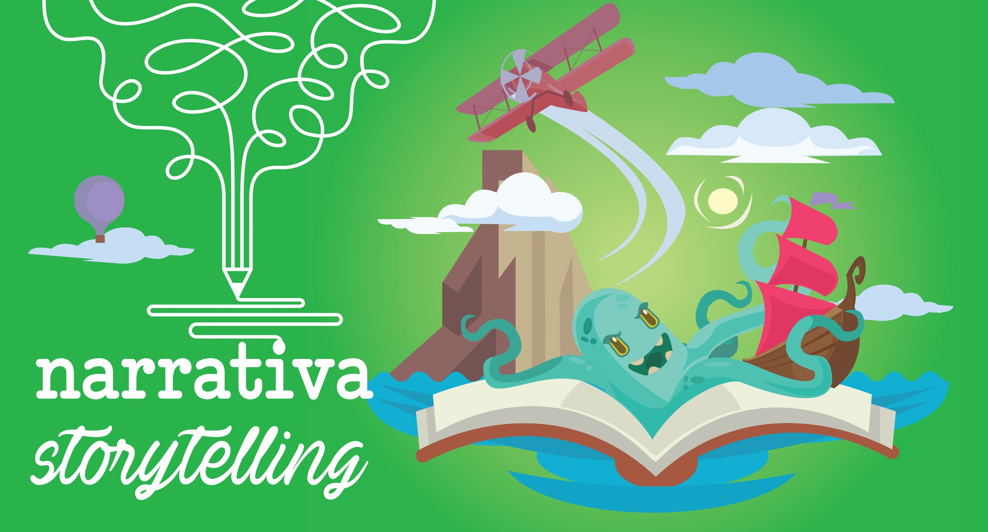
La Narrativa
Narración es contar una sucesión de hechos que se producen a lo largo de un tiempo determinado y que, normalmente, da como resultado la variación o transformación, en el sentido que sea, de la situación inicial.

Slide 18
SUBGÉNEROS DEL GÉNERO ÉPICO
ÉPICO
FÁBULA
LEYENDA
MITO
EPOPEYA
NOVELA
CUENTO

Slide 19
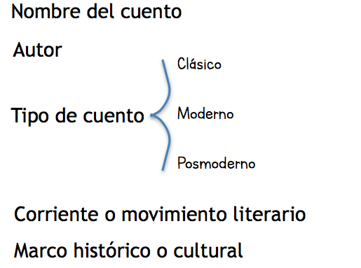
Elementos externos del texto narrativo

Slide 20
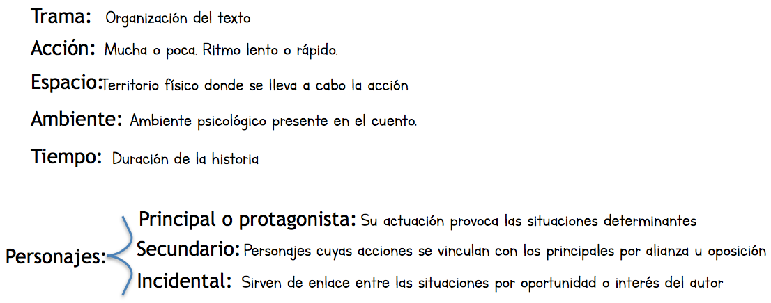
Elementos internos del texto narrativo
Externo: época
Interno: Puede ser:
El tiempo objetivo o tiempo cronológico es el que marcan el reloj y los calendarios. El tiempo subjetivo, por el contrario, se define como la percepción que de ese tiempo tienen los personajes (horas que se hacen eternas o días que pasan como un soplo).

Slide 21
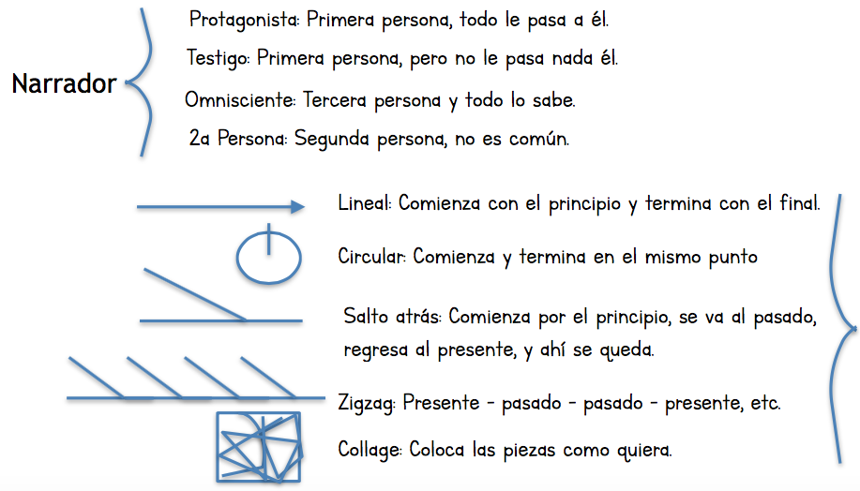
Tipo de estructura

Slide 22
Narrador segunda persona:
HOMODIEGÉTICO:
Todavía recuerdo el día en que te conocí. Vestías de negro, como después supe, siempre hacías. Te costaba sostener la mirada, pero cuando lo hacías, se volvía difícil no intimidarse. Fumabas, sin parar, pero con estilo. Esa voz grave, hacía que hasta el mínimo comentario tuviera un toque de solemnidad.
HETERODIEGÉTICO:
Sigues preguntándote, mientras miras por la ventana, qué fue lo que pasó. Cómo fue que las ideas dejaron de fluir. Solías escribir como si las palabras se agolparan en tus dedos para plasmarlas en el papel casi sin pensarlo. Y ahora, no ves más que una hoja vacía, blanca, delante de ti.

Slide 23
Homodiegético. También conocido como “interno”, narra la historia desde la óptica de un protagonista o testigo de la historia. Su relato se limita a lo que sabe, sin conocer los pensamientos del resto de los personajes ni los acontecimientos en los que no estuvo presente.
Homodiegético. También conocido como “interno”, narra la historia desde la óptica de un protagonista o testigo de la historia. Su relato se limita a lo que sabe, sin conocer los pensamientos del resto de los personajes ni los acontecimientos en los que no estuvo presente.
Heterodiegético. También conocido como “externo”, se trata de un ente o dios que que narra la historia y, como no forma parte de ella, sabe todo lo que ocurre y conoce los pensamientos de los personajes. Es un narrador omnisciente, pero que utiliza la segunda persona en ciertos momentos para acercar al lector.

Slide 24
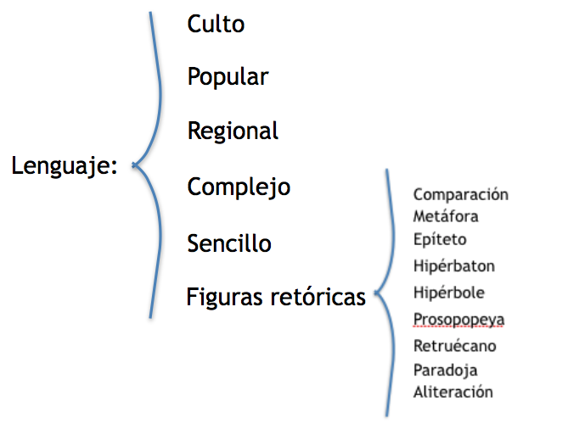
Tema: Idea central, ideal secundaria. Ejemplo: El amor, vida, muerte.

Slide 25
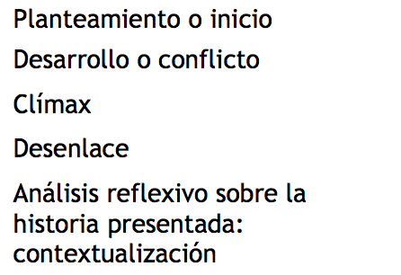
Diégesis o estructura interna

Slide 26
Figuras retóricas (literarias)

Slide 27
ALITERACIÓN
Reúne varias palabras que comparten uno o varios sonidos.
La libélula vuela alto

Slide 28
EPÍTETO
Adjetivo antepuesto a un sustantivo que expresa alguna cualidad inherente al mismo; refuerza la característica del mismo.
Oscura noche Blanca nieve
Puede ir también a la inversa, aunque es una excepción. Ej. Noche oscura

Slide 29
RETRUÉCANO O QUIASMO
Invierte una frase de manera ingeniosa, repitiéndola ya invertida.
El que peca por la paga
o el que paga por pecar.

Slide 30
HIPÉRBATON
Altera el orden lógico de la frase para dar sensación de retorcimiento y extrañeza.
También es llamada transposición.
De fresa un helado se me antoja
Correcta: Se me antoja un helado de fresa.

Slide 31
PARADOJA O ANTÍTESIS
Enfrenta dos ideas contradictorias que por su naturaleza no debieren ir juntas.
Tiemblo en verano y ardo en invierno.
Tu fría mirada quema mi ser.

Slide 32
COMPARACIÓN O SÍMIL
El autor establece una cualidad común entre un objeto real y uno evocado para lo cual se basa en los sig. Nexos: cual, como, más que, menos que.
Tus ojos son como dos esmeraldas.
Sergio es más fiero que un león.

Slide 33
METÁFORA
El objeto evocado se funde con el real y se eliminan los nexos.
Tus ojos de esmeralda.
Sergio es un león.

Slide 34
HIPÉRBOLE
Es la exageración de un concepto, ya sea maximizarlo o minimizarlo.
Me caí y todo el mundo se burló de mi.
Sin ti me falta el aire.

Slide 35
PROSOPOPEYA
Figura que otorga cualidades humanas a objetos o seres inanimados.
También se le conoce como personificación.
La luna nos miraba con ternura.
Nota: Revisar el material de apoyo complementario de las Figuras retóricas.

Slide 36
Referencias:
Martínez, A. (2006). Literatura 1.México: Cengage Learning.
Prado, M. (2007).Literatura 1. (2a ed.). México: Set Editorial.
ME. Josefina Argáez García. Área de Lenguas, Escuela Preparatoria 2, UADY.

